Slide 1
Sistem mikroprosesor dan mikrokontroler
Astria Nur Irfansyah

Slide 2
Tentang saya (irfan)
Lahir di Jogja
S1 TE UGM
S2 EE&T UNSW
S3 mohon doanya (belum)

Slide 3
Silabus
Tujuan:
Mahasiswa memahami permasalahan dalam sistem mikrokontroler dan implementasinya dengan menggunakan komponen H/W programmable.
Mahasiswa memahami prosedur perancangan sistem mikrokontroler menggunakan komponen H/W programmable.
Mahasiswa dapat menggunakan tools (Assembly, CodeVision atau yang lainnya) untuk perancangan sistem mikrokontroler menggunakan komponen H/W programmable..

Slide 4
Silabus
Kompetensi:
Mahasiswa dapat menggunakan komponen digital penunjang seperti gerbang dasar, buffer, Flip Flop, Register, Decoder, Encoder, Multiplekser dan lainnya untuk implementasi sistem mikrokontroler.
Mahasiswa dapat melakukan perancangan sistem mikrokontroler berbasis pemrograman dengan metode perancangan yang benar serta menggunakan tools assembly, Codevision atau yang lainnya dengan benar.
Mahasiswa menguasai bahasa pemrograman assembly atau yang lainnya dan dapat menggunakannya dengan baik dan benar.

Slide 5
Pokok Bahasan
Konsep dasar Mikrokontroler: Struktur Mikrokontroler, Cara kerja Mikrokontroler, Keluarga Mikrokontroler MCS 51, Gambaran Umum. Arsitektur Mikrokontroler: Diagram blok MCS 51, Fungsi kaki-kaki MCS 51. Organisasi Memori: Program Memori, Data Memori, Register Mikrokontroler MCS 51. Port I/O Mikrokontroler: Port I/O parallel, Pembacaan dan penulisan port parallel, Port I/O serial, Pembacaan dan penulisan port serial, Pengaturan baud rate, Komunikasi dengan banyak prosesor. Timer/Counter dan Aplikasinya: Mode Operasi, Tentang Timer 2. Instruksi-instruksi Logika Pemrograman: Kelompok instruksi, Instruksi transfer data, Instruksi aritmatika, Instruksi logika, Instruksi Percabangan. Aplikasi : Aplikasi Tampilan Deret LED, Aplikasi Tampilan 7 segmen, Aplikasi Tampilan dengan LCD, Aplikasi Input DIPSWITCH dengan tampilan deret LED, Aplikasi Input DIPSWITCH dengan tampilan 7 segmen, Aplikasi Input DIPSWITCH dengan tampilan LCD, Aplikasi Input Keypad dengan tampilan deret LED, Aplikasi Input Keypad dengan tampilan 7 segmen, Aplikasi Input Keypad dengan tampilan LCD,. Aplikasi Multiplekser dan ADC dengan tampilan deret LED, Aplikasi Multiplekser dan ADC dengan tampilan 7 segmen, Aplikasi Multiplekser dan ADC dengan tampilan LCD, Aplikasi ADC dan LCD dan Serial RS232

Slide 6
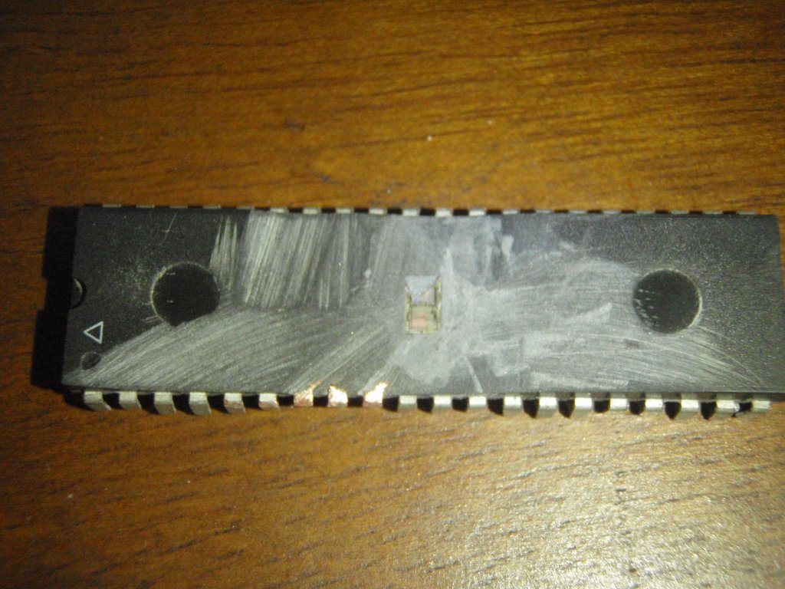

Slide 7
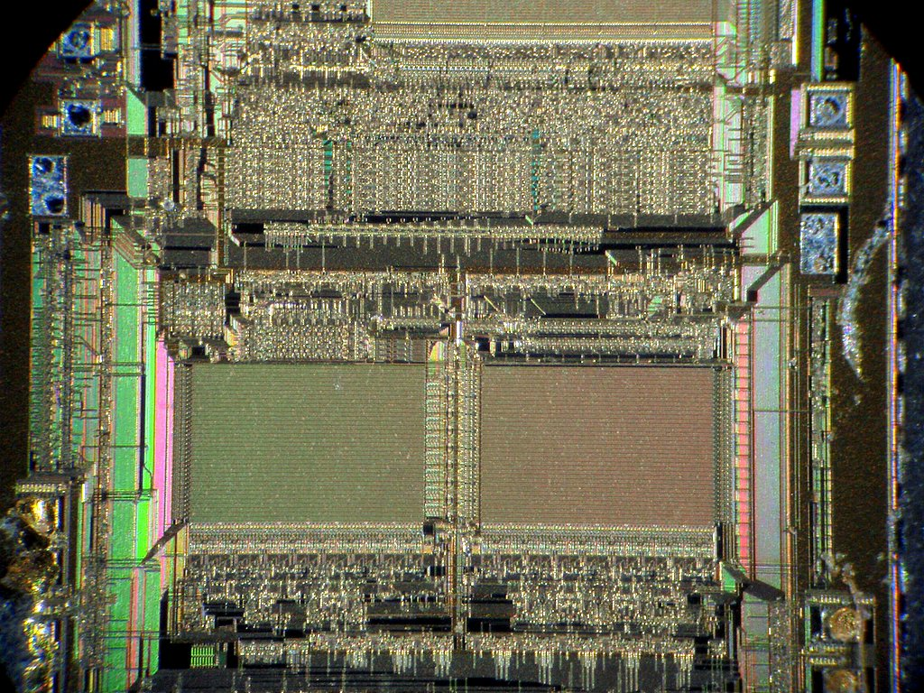

Slide 8
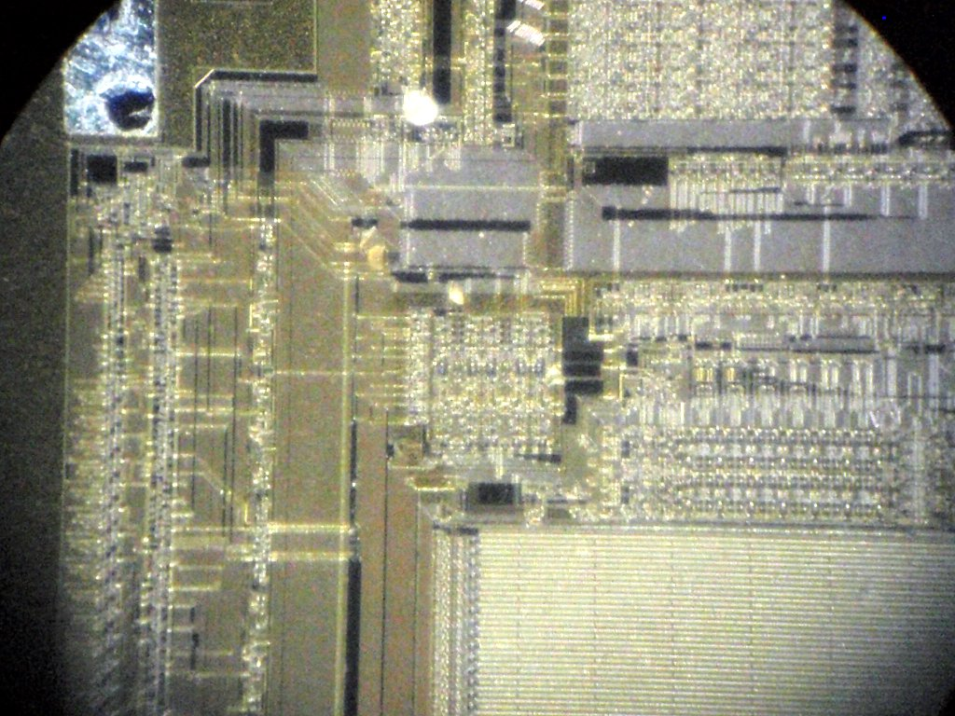

Slide 9
Silabus
Pustakan Utama:
  Rachmad Setiawan, Mikrokontroler MCS51, Graha Ilmu 2006
  Kenneth J Ayala, The 8051 MICROCONTROLLER, ARCHITECTUR, PROGRAMMING AND APPLICATIONS, West publishing Company, 1991
  Texas Instrument, National Instrument, Analog Device, Motorola Intrument dll.

